Slide 1
Cuaderno de notas científicas
Blanca Guadalupe Ramírez García

Slide 2
Martes
Aprendizaje esperado: Aprende poemas y los dice frente a otras personas.
Investigación:
Dentro de la educación la poesía posee un papel fundamental, ya que ayuda a despertar el interés y la motivación de nuestro alumnado, haciéndolo más independiente intelectualmente. A través de la poesía fomentamos las dimensiones comunicativas, lingüísticas, lúdicas, culturales y sociales, siendo todas ellas fundamentales para conseguir y desarrollar el desarrollo integral del alumnado.
Objetivos a lograr con la enseñanza de la poesía
Entre los objetivos que podemos conseguir con la enseñanza de la poesía tenemos:
- Fomentar el interés por descubrir la belleza y el mensaje que todo buen poema encierra, desarrollando el gusto por la literatura a través de los autores y las obras más representativas. - Atender a las diferencias individuales de los alumnos y descubrir en ellos posibles aptitudes poéticas. - Introducirlos en el conocimiento de los valores poéticos con que cuenta el habla hispana. - Desarrollar la memoria y la imaginación. - Cultivar el gusto por las cosas bellas. - Alcanzar mayor dominio en la articulación, entonación y pronunciación de las palabras, a la vez que se pule y se enriquece el lenguaje de los alumnos.

Slide 3
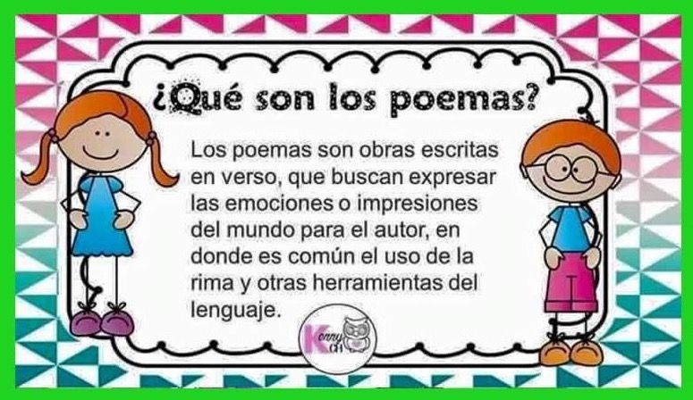
Lo interesante es que los alumnos se acostumbren a oírla. Ya llegará el momento en que profundicen su interpretación.
El maestro debe estudiar previamente la poesía Sabemos que los alumnos tratan de imitar a sus maestros/as. Si a ello agregamos que éstos deben ser un permanente ejemplo de buena pronunciación, cadencia y mímica, sobran los comentarios cuando afirmamos que los maestros/as deben hacer un estudio preciso de toda la poesía antes de leerla o recitarla frente a sus alumnos.
Estrategia a trabajar: escucha de poemas infantiles cortos y juego de poemas “los animales dicen”.

Slide 4
Miercoles.
Aprendizaje esperado: Experimenta con objetos y materiales para poner a prueba ideas y supuestos.
Experimento “mi dibujo se mueve”.
Experimento sobre el fenómeno científico de la insolubilidad.
¿Qué es insolubilidad?
La definición de insolubilidad como el estado, cualidad, particularidad, propiedad, condición, virtud, constitución, característica, atributo y naturaleza de insoluble, resistente, inseparable, indisoluble, firme o también como imposible, incomprensible o indescifrable, que no es posible aclarar, descifrar o resolver algún inconveniente o problema.

Slide 5
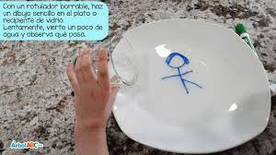
Procedimiento:
Materiales:
Marcador borrable
Agua
Plato de porcelana/ vidrio.
Con un rotulador borrable, haz un dibujo sencillo en el plato o recipiente de vidrio. Por ejemplo, una figura de palo, corazones o estrellas. Lentamente, vierte un poco de agua en el plato o en el recipiente de vidrio para levantar el dibujo del plato. Por último, agita el plato para hacer que el dibujo se mueva y observa con detenimiento lo que sucede.
Explicación:
Esto sucedió debido a que este tipo de rotuladores contienen alcohol, el cual es fácil de detectar gracias a su particular olor, así como pigmentos. Al agregar el agua, el alcohol se disuelve y los pigmentos se convierten en sólidos al ser insolubles. Lo anterior corresponde a que no pueden ser disueltos o diluidos con el agua. Igualmente, la superficie de porcelana o vidro es lisa, lo que permite que el lo que permite que el dibujo se desprenda y flote.

Slide 6
“
Aprendizaje esperado: Práctica habitos de higiene personal para mantenerse saludable.
Jueves.
Investigación:
Se entiende como higiene al conjunto de conocimientos y técnicas que aplican los individuos para el control de los factores que ejercen o pueden ejercer efectos nocivos para la salud y, la higiene personal, es el concepto básico del aseo, limpieza y cuidado del cuerpo humano.
Ser conscientes y llevar a cabo esta serie de cuidados inciden de manera positiva en la salud porque previenen enfermedades e infecciones, permiten prolongar la vida y conservan la salud de las personas.
La higiene también implica realizar limpieza en el hogar y espacios públicos para mantener y conservar el medio ambiente, de manera que la ausencia de este tipo de prácticas conlleva consecuencias negativas no solo para el organismo sino para la sociedad en su conjunto.
Para que todas estas acciones se conviertan en un hábito deben ser repetidas de manera constante para crear una rutina.
Estrategia de aprendizaje: práctica del correcto lavado de manos, rompecabezas de hábitos. de higiene personal.

Slide 7
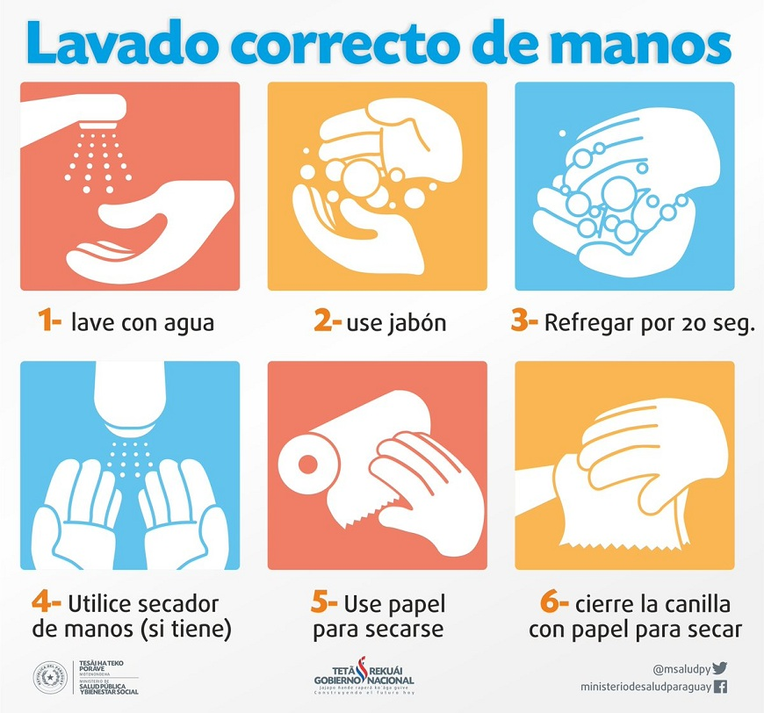
Lavado de manos
Mojarse las manos con agua corriente limpia (tibia o fría), cerrar el grifo y enjabonarse las manos.
Frotarse las manos con el jabón hasta que haga espuma. Frotarse la espuma por la parte de atrás de las manos, entre los dedos y debajo de las uñas.
Restregarse las manos durante al menos 20 segundos. ¿Necesita algo para medir el tiempo? Tararee dos veces la canción de “Feliz cumpleaños” de principio a fin.
Enjuagarse bien las manos con agua corriente limpia.
Secárselas con una toalla limpia o al aire.

Slide 8
Viernes
Aprendizaje esperado: Reproduce modelos con formas, figuras y cuerpos geométricos.
Investigación:
¿Qué son las figuras geométricas?
Las figuras geométricas hacen referencia a superficies planas delimitadas por líneas que pueden ser curvas o rectas.
Importancia de identificar las figuras geométricas básicas en los niños
Conocer las figuras geométricas básicas, como son: cuadrados, rectángulos, círculos y triángulos, supone para ellos el poder establecer relaciones con su entorno más cercano e inmediato:
Relación de las matemáticas y el conocimiento de las figuras geométricas
Una de las formas más didácticas de introducir las Matemática en educación infantil entre los 4 y los 5 años, es empezando a entender las relaciones entre objetos y para ello es fundamental tener adquiridas las principales figuras geométricas, mediante ellas podrán comparar los distintos objetos que les rodean (pelota, ventana, servilleta) con las propias figuras (círculo, rectángulo, cuadrado).
Estrategia de aprendizaje: dado gigante de figuras geométricas relacionando las figuras geométricas con cosas de su entorno.

Slide 9
Referencias.
http://www.juntadeandalucia.es/averroes/centros-tic/29001820/helvia/sitio/upload/LA_POESIA_COMO_ACTIVIDAD_ESCOLAR.pdf
https://arbolabc.com/experimentos-caseros-para-ni%C3%B1os/el-dibujo-que-se-mueve
https://www.cdc.gov/handwashing/esp/when-how-handwashing.html
https://www.naradigital.es/blog/detalle-noticias/2200/habitos-de-higiene
https://hospitalveugenia.com/atencion-temprana/importancia-de-conocer-e-identificar-las-figuras-geometricas-basicas-en-situaciones-de-la-vida-cotidiana/

Slide 10
ESCUELA NORMAL DE EDUCACIÓN PREESCOLAR
INNOVACIÓN Y TRABAJO DOCENTE 5to SEMESTRE
REVISIÓN DE INSUMOS DE PRACTICA(CAJA DE HERRAMIENTAS)
ALUMNA: Blanca Guadalupe Ramirez García
 | PRIMERA JORNADA |  |  | SEGUNDA JORNADA
 | SI | NO | OBSERVACIONES | SI | NO | OBSERVACIONES
Incluye la investigación científica con referencias bibliográfica
Dosifica diariamente la investigación
La información que se imparte diariamente es adecuada al nivel del alumno
Menciona la estrategia que utilizará para dar a conocer la información (cuento, rima, adivinanza, exposición, etc)

